Slide 1
Final project presentation Rate-monotonic on FreeRTOS
Group 10
成員 : P76101055 黃品程 P76104702 曾柏翔

Slide 2
Outline
動機
系統架構
成果展示

Slide 3
動機
之前在OS課程有學到real-time system的scheduling policy有這個rate-monotonic，但發現FreeRTOS上並不是用這個policy，因此有了好奇心。
我們想試試看不同的CPU scheduling policy 在FreeRTOS上有甚麼效果？

Slide 4
系統架構 (Rate-monotonic)
Static priority and preemptive.
Assumption:
Periodic tasks
Priority (period time越低priority越大)
Work: 讓user task 可以periodic 的執行。

Slide 5
Work
TCB增加2個欄位: xPeriodTime、xPeriodCounter。
新增 xTaskCreatePeriod，讓使用者create task時可以自己輸入period time.
為使用者加code，使用者可以放心寫好自己欲執行的period task，由我們在上面加上while迴圈和最底下做vtasksuspend。

Slide 6
Work
新增 vListInsertAscent，修改每次insert ready list的code，以period time越低的task排越前面.
e.g. Create task的時候 和 resume task的時候。
關掉time-slicing configuration，避免做RR。

Slide 7
Work
在每次timer interrupt中的tick handler，幫ready list和 suspend list中 每個task的xPeriodCounter++計數，並去判斷該
xPeriodCounter 是否 >= xPeriodTime:
如果在ready list 發生 -> 代表該task miss deadline!
如果在suspend list 發生 -> 代表已過一個period了，透過xTaskResumeFromISR
叫醒該task。

Slide 8
系統架構圖(Rate-monotonic)
Task 1
500
Task 2
800
xTaskCreatePeriod
While(1){
While(1){
Task 1
Task 2
vTaskSuspend(pxCurrentTCB);
}
vTaskSuspend(pxCurrentTCB);
}
Task 1
Task 2
Ready list

Slide 9
系統架構圖(Rate-monotonic)
vTaskStartScheduler();
Every tick, timer interrupt
Running
Traverse ready list
{
XPeriodCounter++ ;
If (XPeriodCounter>=xPeriodTime)
Miss deadline !
(從ready list 移到suspend list
並永不resume。)
}
Task 1
Task 2
Ready list
Running
Task 1 is done.
Task 2
Traverse suspend list
{
XPeriodCounter++ ;
If (XPeriodCounter>=xPeriodTime)
XTaskResumeFromISR;
xSwitchRequired =True;
}
Ready list
Suspend list
Task 1

Slide 10
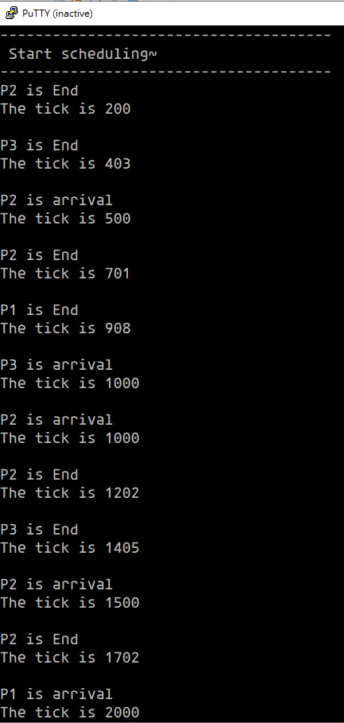
成果展示 (never miss deadline)
Example:
Process Period time(ticks) CPU time(ticks)
P1 2000 300
P2 500 200
P3 1000 200
因為P2之period time最低，所以 statically priority P2 > P3 > P1
P2到
P2,P3到
P2
P1
P3
P2
P3
P1
P2
P1
idle
P2
P3
0
200
400
500
700
900
1000
1200
1400

Slide 11
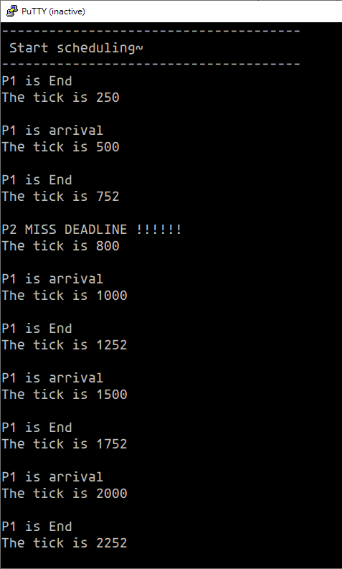
成果展示 (miss deadline)
Example:
Process Period time(ticks) CPU time(ticks)
P1 500 250
P2 800 350
因為P1之period time較低，所以 statically P1 priority > P2 priority.
P1
P1到
P2到
P2
P1
P2
P1
P2
0
250
500
750
800
P2 miss its deadline！

Slide 12
Example user task
void Test_T_3(){
uint32_t sum = 0;
while(sum < 200)
{
tickone();
sum+=1;
}
}
xTaskCreateTaskPeriod(
Test_T_3, //TaskFunction_t
"P3", //pcName
512, //configSTACK_DEPTH_TYPE
NULL, // pvParameters
NULL, //TaskHandle_t
1000 //PeriodTime
);

Slide 13
謝謝大家！

